Slide 1
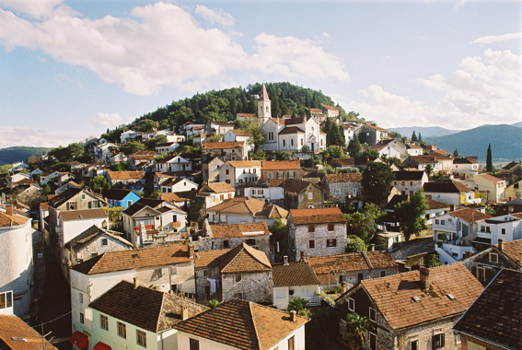
METKOVIĆ

Slide 2
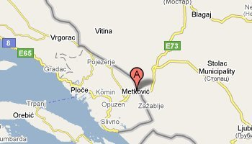
nalazi se u Dubrovačko-neretvanskoj županiji
smješten je na Neretvi
ima oko 17 000 stanovnika
gradonačelnica:Katarina Ujdur

Slide 3
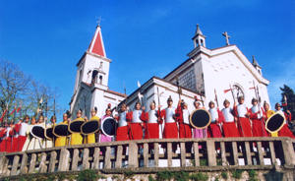
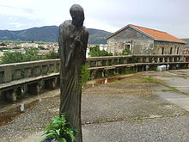
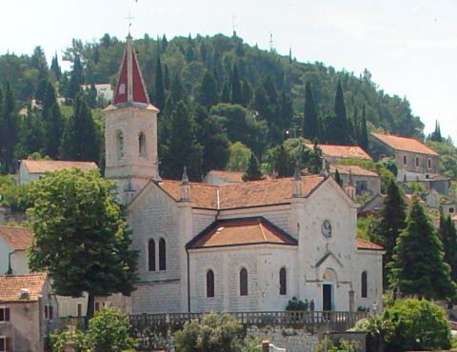
ŽUPNA CRKVA SV.ILIJE
nalazi se na lijevoj strani rijeke Neretve
žudije sv.Ilije najstarije su žudije u Hrvatskoj osnovane 1857.g.
ispred crkve nalazi se spomenik ocu Anti Gabriću

Slide 4
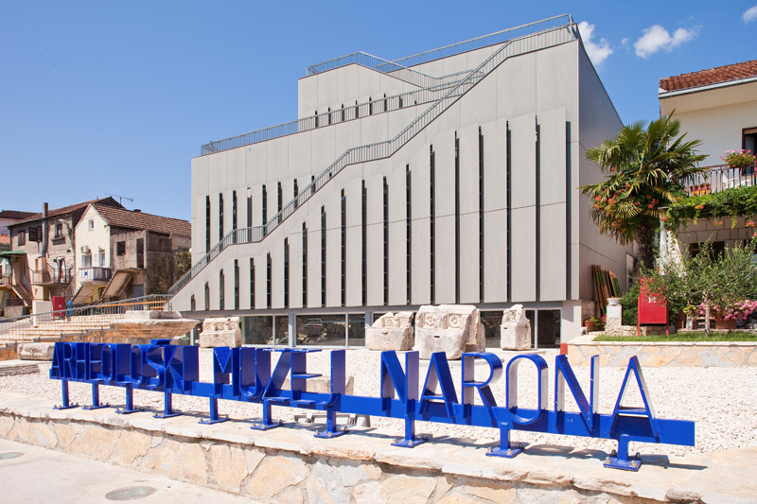
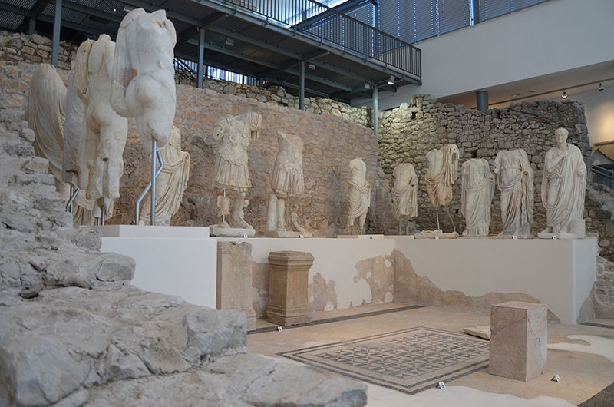
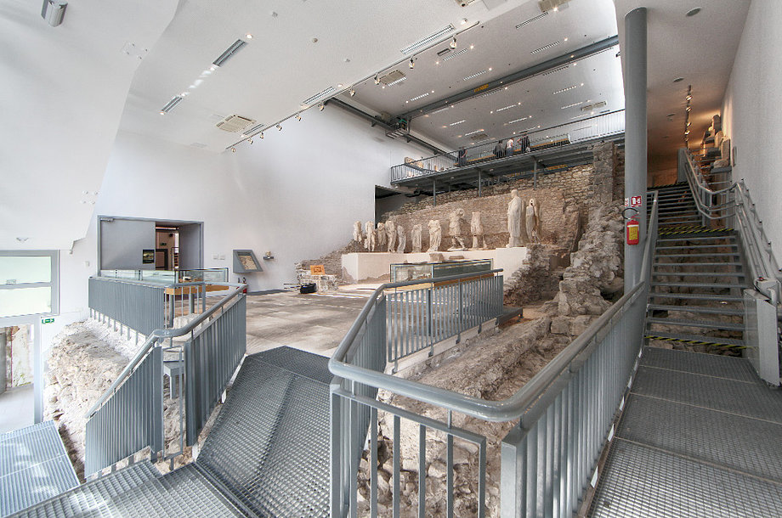
MUZEJ NARONA U VIDU
prvi arheološki muzej in situ (na mjestu nalaza)
na mjestu pronalaska rimskog hrama-Augusteuma
u njemu je izloženo oko 900 nalaza

Slide 5
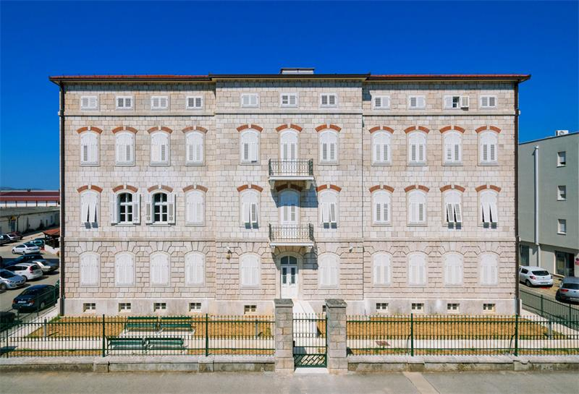
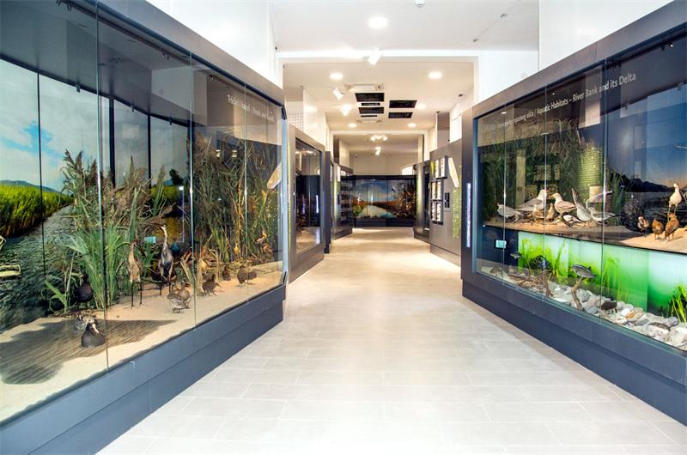
PRIRODOSLOVNI MUZEJ METKOVIĆ
Ornitološka zbirka-jedinstven skup preparata ptica ulovljenih isključivo na prostoru Neretve
sadržava više od 340 preparata ptica
jedna od najpoznatijih u Europi

Slide 6
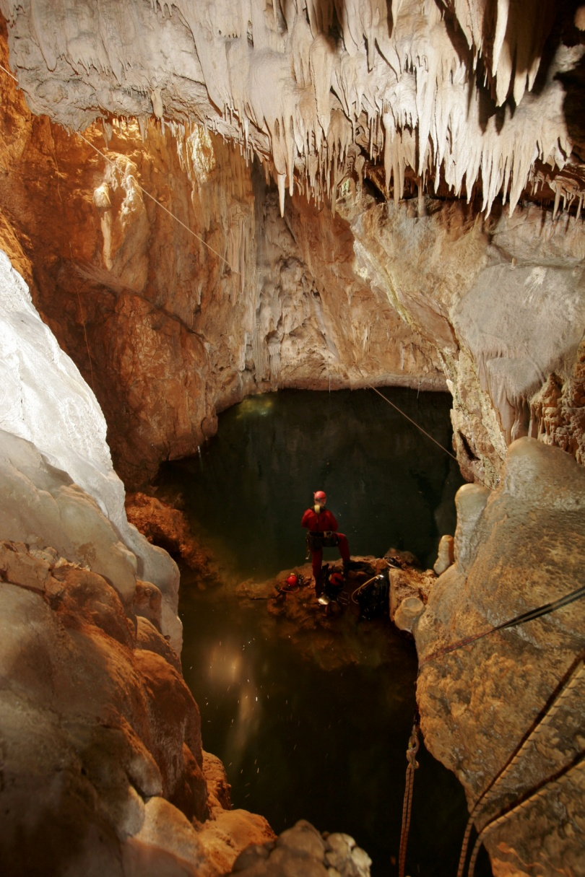
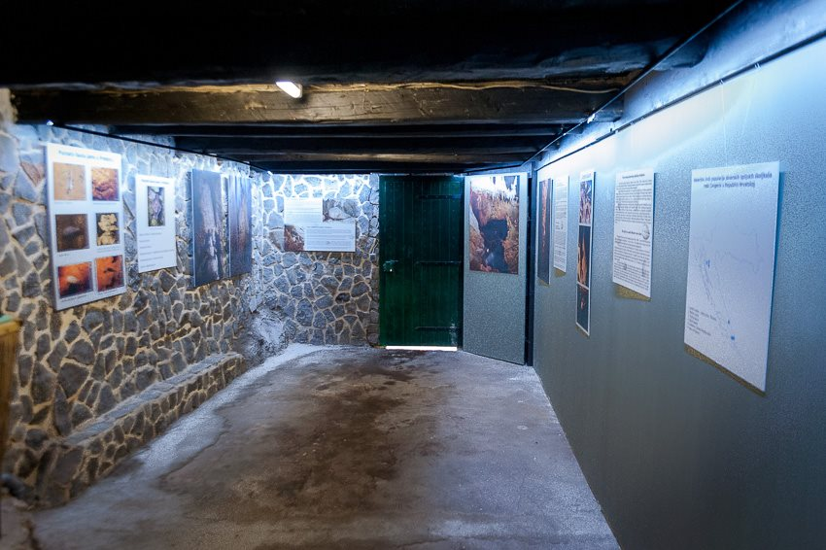
JAMA U PREDOLCU
stanište Dinarskog špiljskog školjkaša-jedini školjkaš koji živi u podzemlju

Slide 7
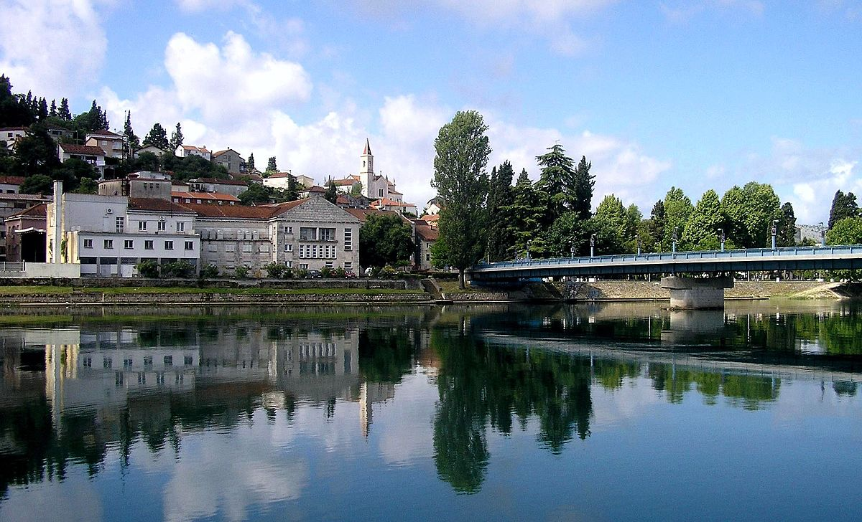
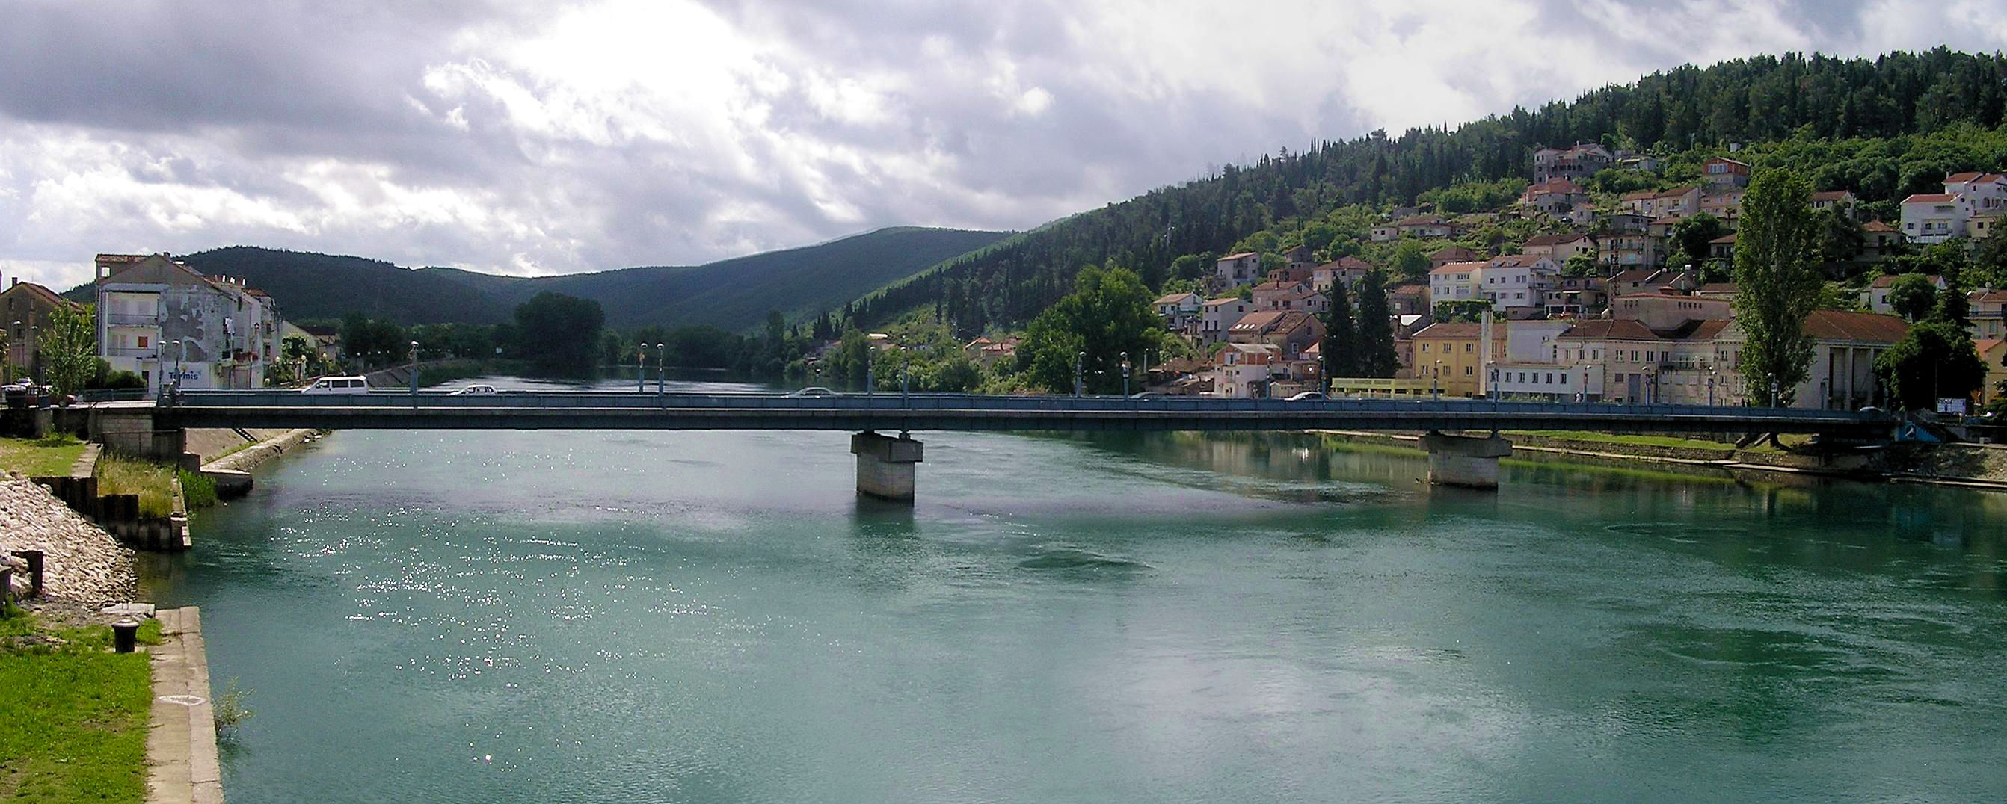
LUČKI MOST

Slide 8
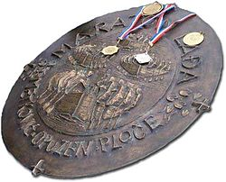
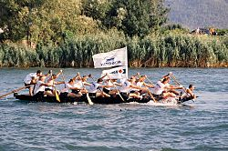
ZANIMLJIVOSTI
u kolovozu se tradicionalno svake godine održava Maraton lađa na Neretvi
pobjednik dobiva štit kneza Domagoja

Slide 9
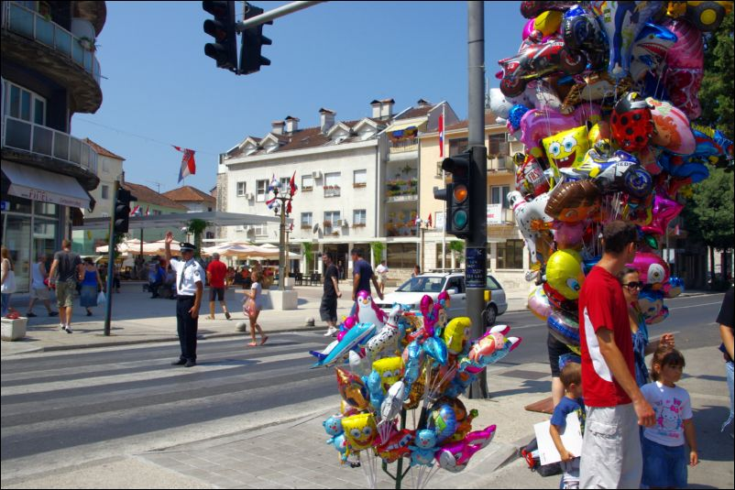
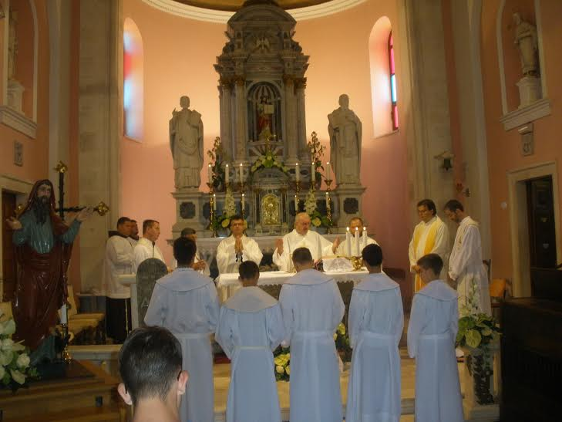
20.srpnja je sv.Ilija-Dan grada Metkovića uoči kojeg se održava tradicionalni sajam i kulturno- zabavni program

Slide 10
KRAJ
Magdalena Markota 8.b

